Slide 1
情報と文化 プレゼンコロシアム

Slide 2
アジェンダ
／目次

Slide 3
アジェンダ／目次
与件整理
課題の定義
提案内容
提案を採用する メリット
提案の詳細
事例
体制
スケジュール
費用
最後に
参考文献

Slide 4
与件整理
与えられた要件の整理
及び
アイデアの選定

Slide 5
IoTで実現したい ビジネス、システム、サービス を考案する！
・考えるのは学生ベンチャーIT企業を起業するための
アイデア（ビジネスプランなども考える）である
・プレゼンテーションの対象は「出資者」である
などを想定する

Slide 6
我々の班で出たアイデア
IoT×環境
IoT×飲食店
IoT×医療・健康
IoT×生活
IoT×ゲーム
IoT×教育
IoT×コンビニ
IoT×娯楽
IoT×AI
IoT×スポーツ
IoT×交通

Slide 7
選ばれたアイデア
・農業はデジタル化すらできていない
・デジタル化による農業への若者の参入
・世界中でブームになっている日本食
・農家の人手不足
IoT×農業
⇒超ビジネスチャンス?!

Slide 8
課題の定義
日本の農業における課題

Slide 9
課題の定義
現状：今の農業が抱える問題
単位：万人、歳
 | 28年 | 29年 | 30年 | 31年 | 令和2年 | 3年
農業従事者 | 175.7 | 158.6 | 150.7 | 145.1 | 136.3 | 130.2
うち女性 | 75.1 | 65.6 | 61.9 | 58.6 | 54.1 | 51.2
うち65歳以上 | 114 | 103.1 | 100.1 | 98.7 | 94.9 | 90.5
平均年齢 | 67.1 | 66.8 | 66.6 | 66.6 | 67.8
人口減少率 |  | -9.7% | -5.1% | -3.3% | -6.2% | -4.4%
65歳以上割合 | 64.9% | 65.0% | 66.4% | 68.0% | 69.6% | 69.5%
出典：農林水産省「農業労働力に関する統計」
農業従事者の全体数の減少 食料生産力の低下、食料自給率の悪化
従事者の中の高齢者の割合の増加 ノウハウの消失
耕作放棄地の増大、国土の荒廃
人手不足！！

Slide 10
課題の定義
IoTの導入によって改善したい目標
・観測データから分析した結果を元に生産者へのアドバイスを行う
・観測データを集めて分析し、適切な判断をできるように随時データを更新する
・IoTで一部生産者がしていたこと(水量調整や温度調整)を代わりに行う
・遠隔操作によって生産者の労力を軽減
以上のことなどをIoTに任せることによって…
農産物の品質改善を目指し、
少数の人や高齢者でも簡単に大きな面積の農場を管理
できるようになること
を目指す。

Slide 11
提案内容
IoTと農業を ～赤い糸で結ぶ～

Slide 12
提案内容
サービス名：HATA KEITO
～あなただけの畑をIoTで～
私たちAKAI ITOは、
農業とIoTを掛け合わせ、
使用者に新しい農業生活を提供します‼

Slide 13
提案内容
田畑周辺のセンサ、監視カメラ及び水撒きドローンなどをインターネットに接続することによって、
畑の状態を遠隔で管理することができるようにする。
これらのデータをAIで解析することにより、
使用者が取るべき行動、対策などをオーナーに伝える。
解析したデータをスマホで簡単に見ることができるようなアプリを開発する。

Slide 14
提案内容
・サービス詳細
- BtoCのサービス
- 畑に必要な機械、センサの導入をサポート
- 使用者はアプリで一元管理可能
・ターゲット
- 農業を体験したことがない若者
- 田舎に移住するハードルが超えられない人
- 他の農業を掛け持ちしている人

Slide 15

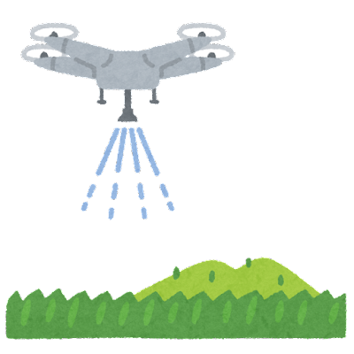
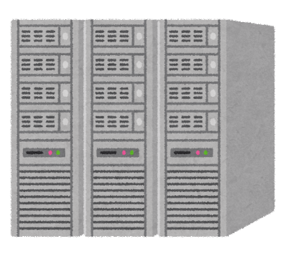


提案内容
田畑
ドローン、カメラなど
サーバー
ユーザー

Slide 16
提案内容
①
②
③
① 田畑の状態をドローンやカメラなどが
確認する

Slide 17
提案内容
①
②
③
② ドローンやカメラなどが取得したデータ
などをサーバーに送る

Slide 18
提案内容
①
②
③
③ データが解析され、視覚的にわかりやすい
情報となってユーザーに届けられる

Slide 19
提案を採用する メリット
IoT化によって受けられる恩恵

Slide 20

提案を採用するメリット
サービスを利用する顧客目線
⇒少ない人で大規模な農地を管理できる。
→人手不足解消！
⇒農作業の省力化・労力軽減

Slide 21
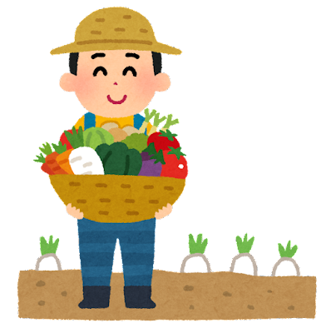
提案を採用するメリット
他にも…
⇒農業技術のデータ化・活用
⇒信頼性・品質の向上
⇒ニーズに合った産物の生産ができるようになる。

Slide 22

提案を採用するメリット
このサービスを運営する企業側のメリット
⇒初期設備の用意が大変だが、それ以降は仕事が少ない。
⇒農業は決まった期間に始まり終わるので、予想がしやすい。
⇒広告にお金を使うことが出来る…
人件費を抑えることが出来る… など

Slide 23
提案の詳細
更に具体的な詳細

Slide 24

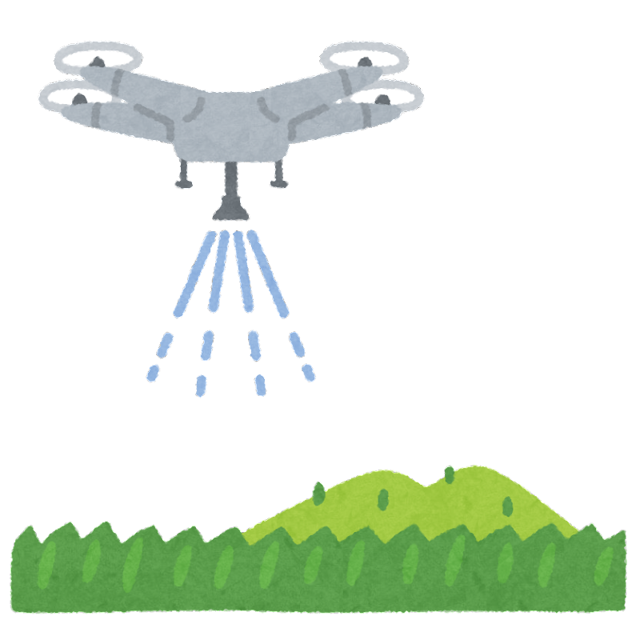
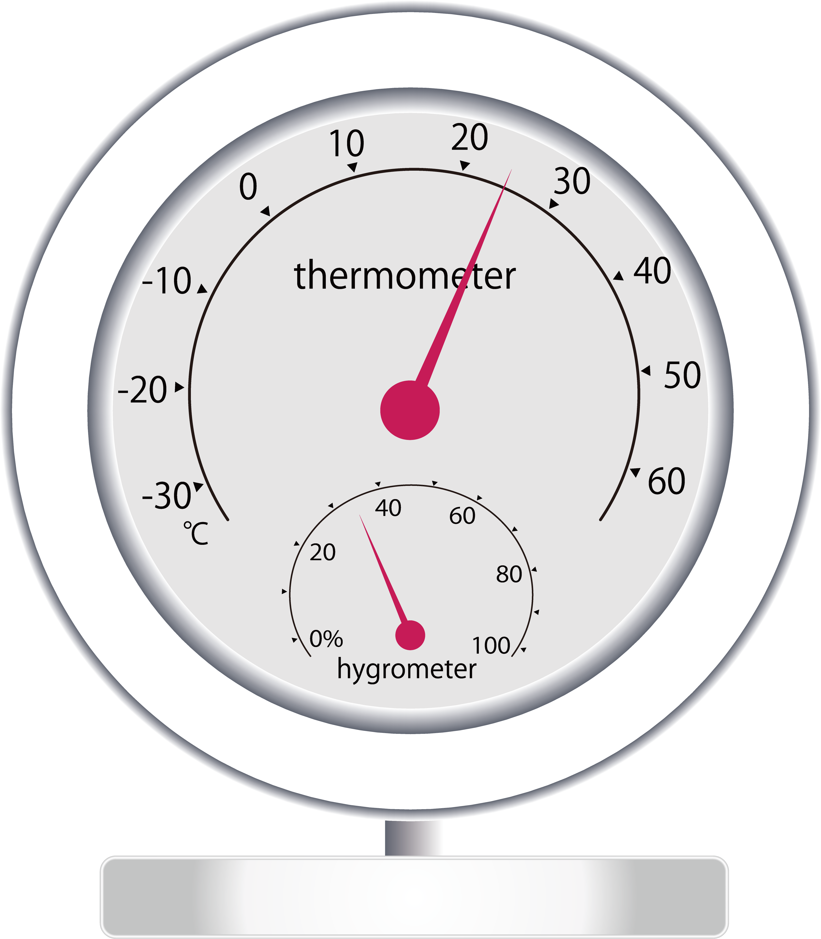
提案の詳細
水量の調整のため水量・水温・気温を測る
AIの解析によって、稲の育成に応じた水量と水温を算出
算出した値を元に、水撒きドローンで水量や水温を自動で調節

Slide 25

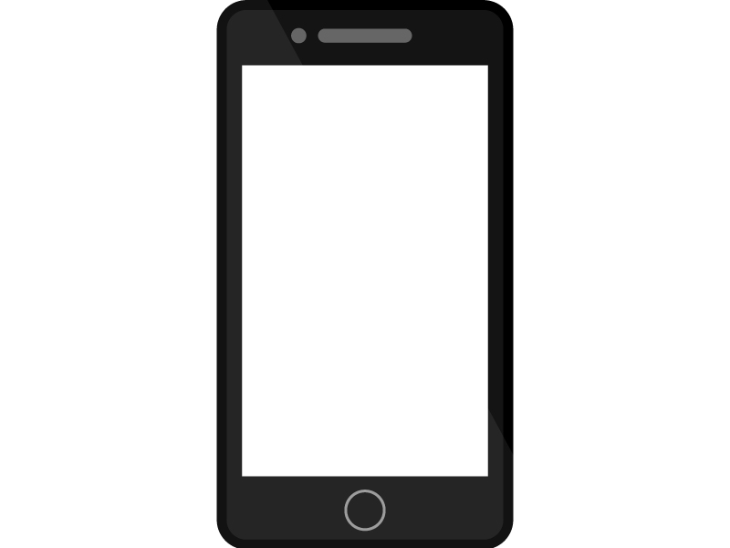


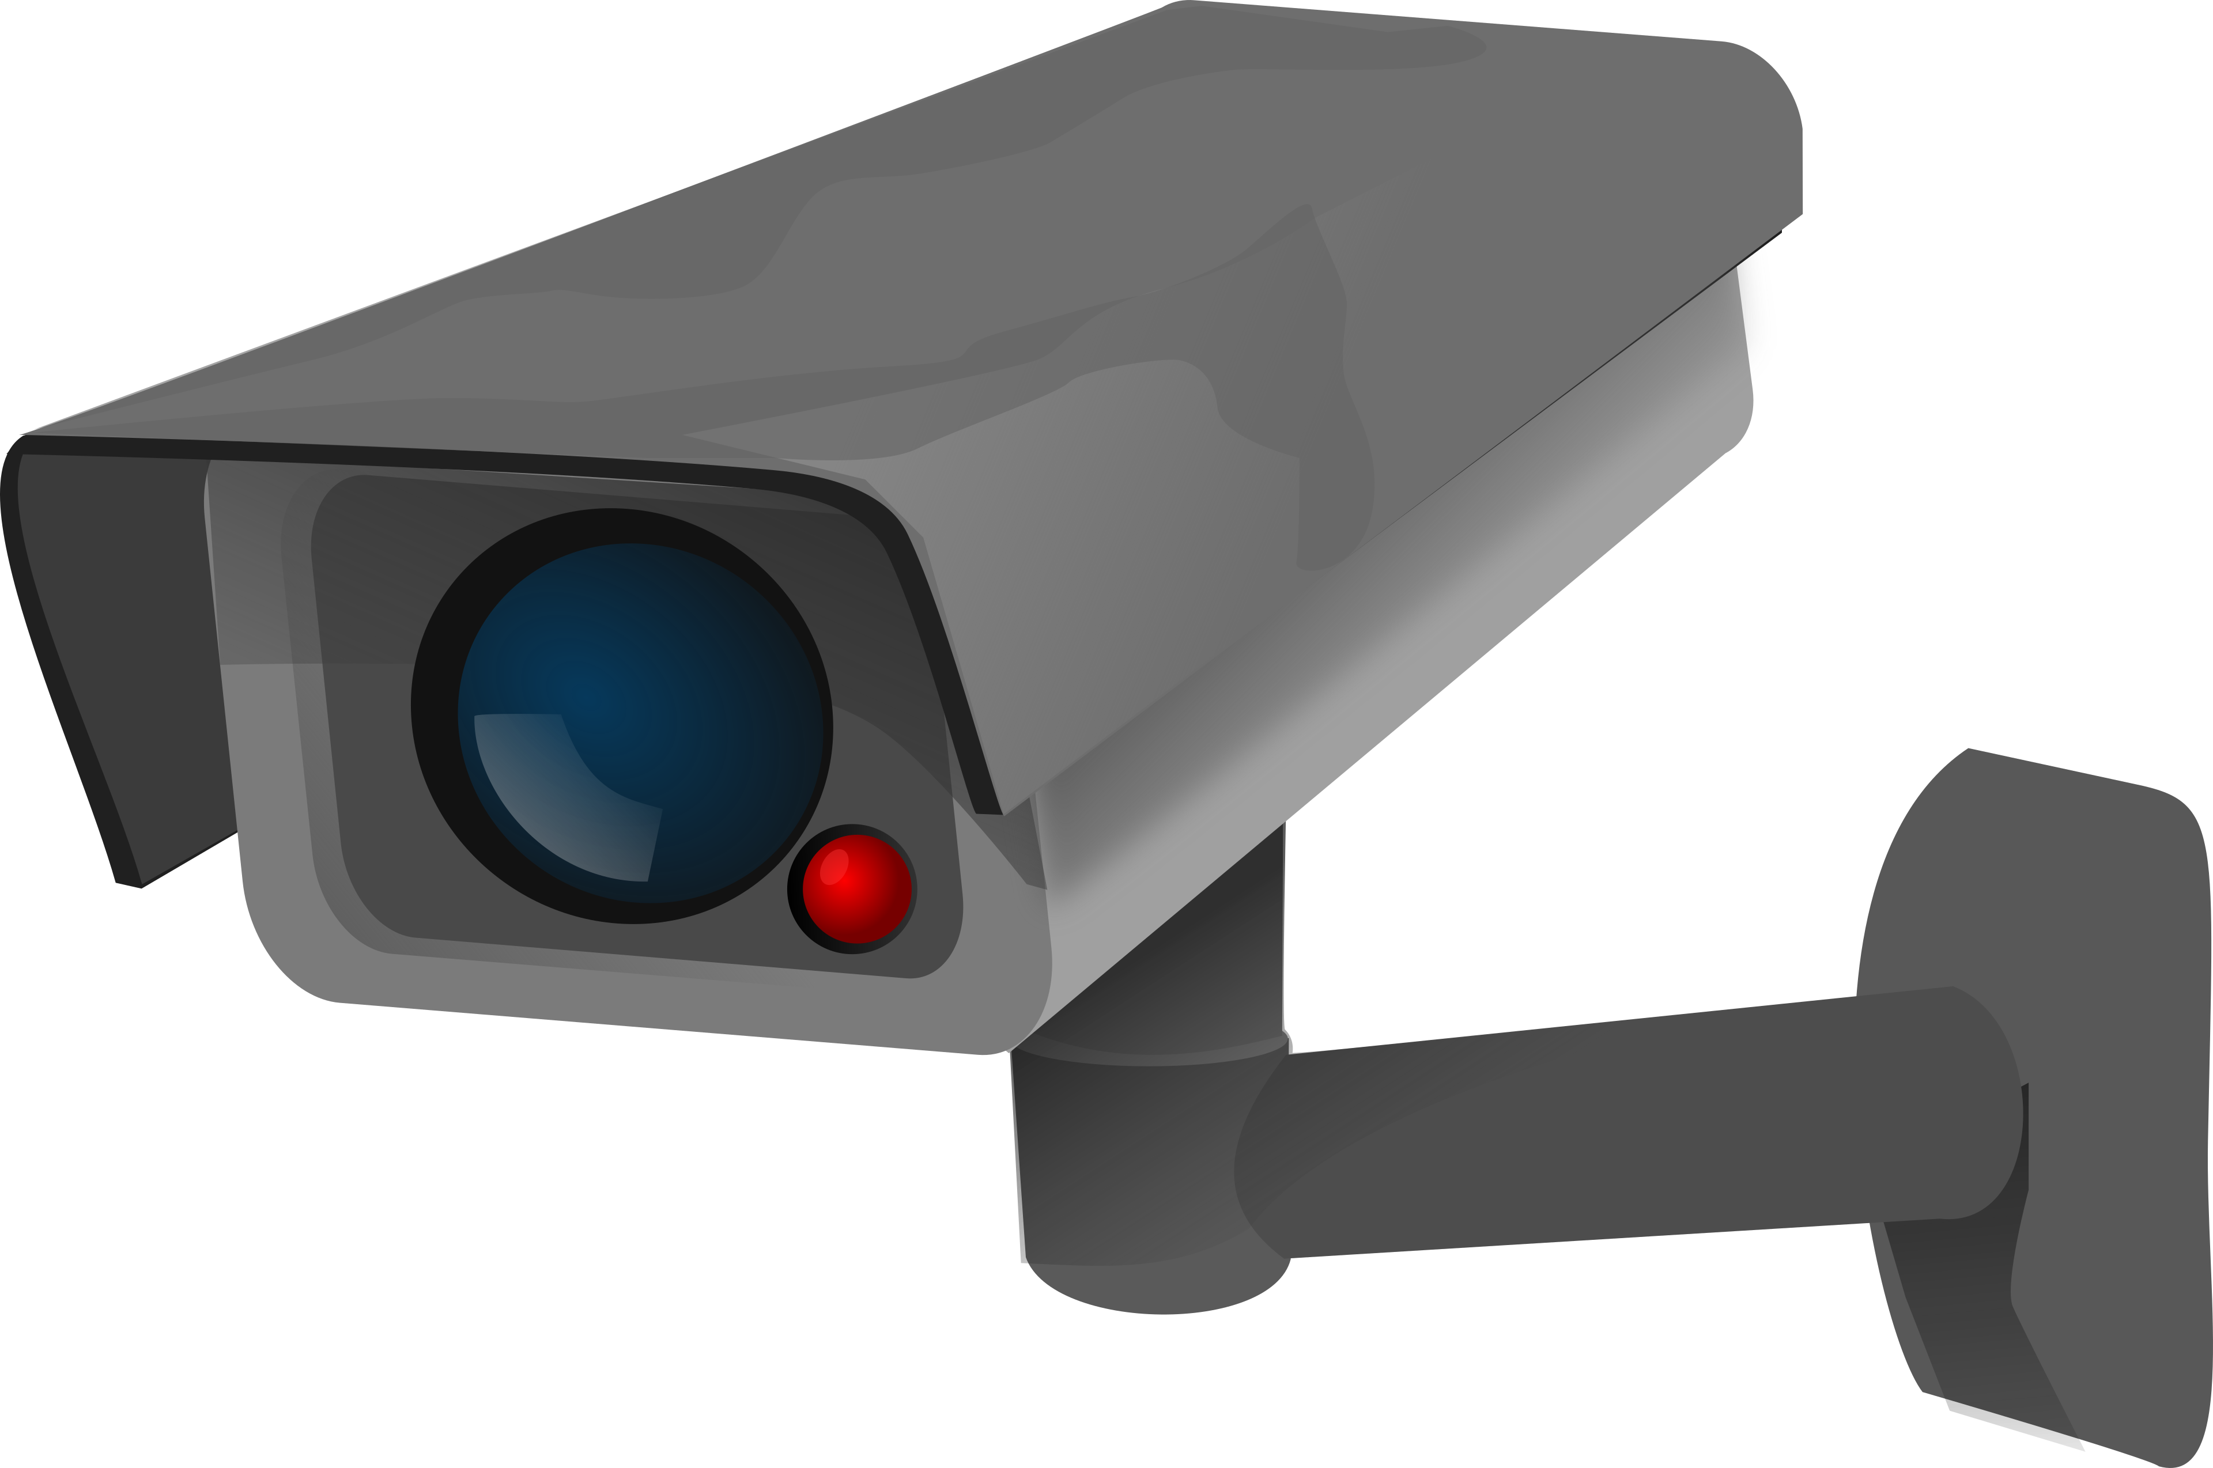



提案の詳細
インターネットに繋がった監視カメラの設置しアプリで閲覧可能
田に危険を及ぼすような行動を確認
アプリで通知

Slide 26


提案の詳細
気温、天気、湿度、作物の状態などのデータをAI解析して、利用者に作物の最適な育て方、生育の進捗状況、注意事項をアプリから提供。

Slide 27
事例
同様のサービスを行っている他社の事例を紹介
及び
このサービスの特徴を紹介

Slide 28
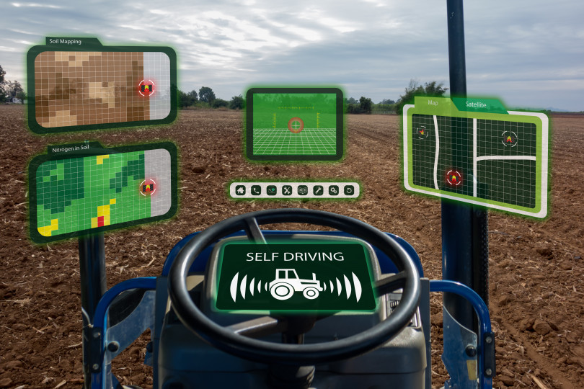
事例
ヤンマーと北海道大学の共同研究「協調型ロボットトラクター」

Slide 29
事例
私達が提案するIoTビジネスとの相違点
AIがセンサから得られた値や映像を解析する。
AIが得られたデータを自動で解析するため利用者はほぼノータッチで利用可能。
アプリで一元管理することにより、まるでアプリ内のゲームのように畑を管理することが出来る。

Slide 30
体制
「稲作」を例に具体的な体制をご紹介

Slide 31

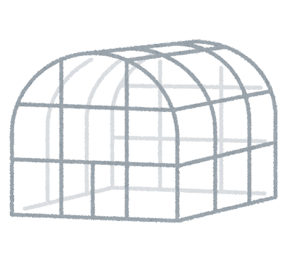

体制
IoTデバイス:センサやカメラを導入
⇒水量、水温、気温、湿度を測る

Slide 32
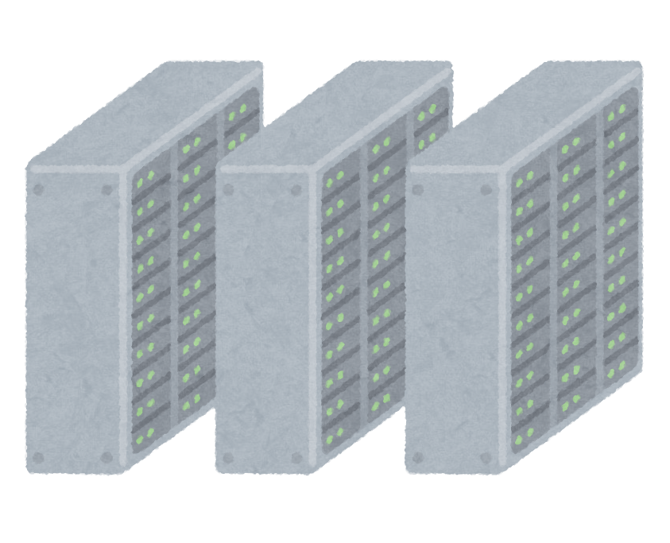
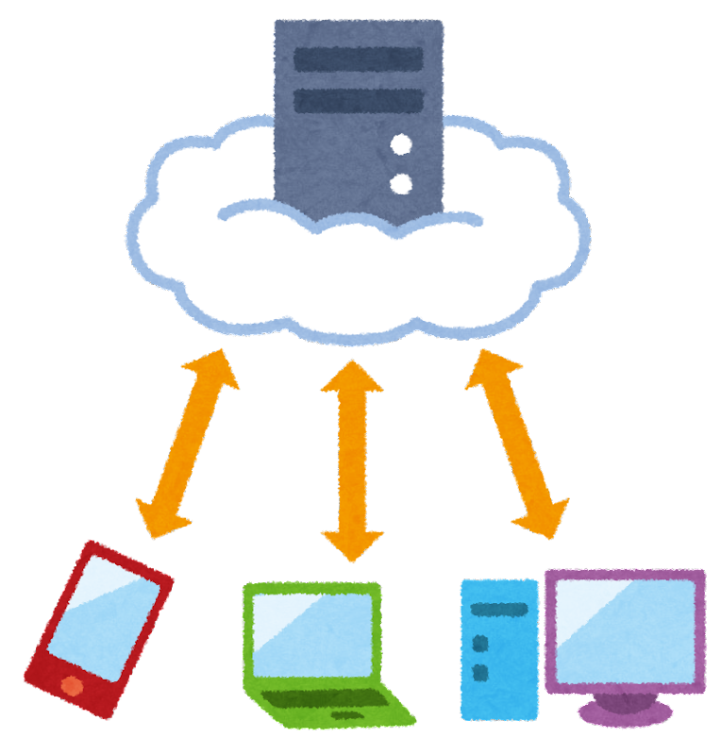

体制
見える化
クラウドサービス導入
クラウドで見やすいグラフ等に自動加工
データセンター
アプリを通して、
PC、タブレット、スマホ（自宅、外出先など）で確認できる‼

Slide 33
スケジュール
具体的な導入例

Slide 34
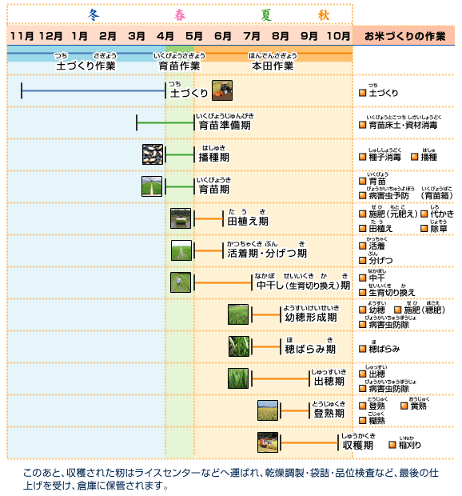


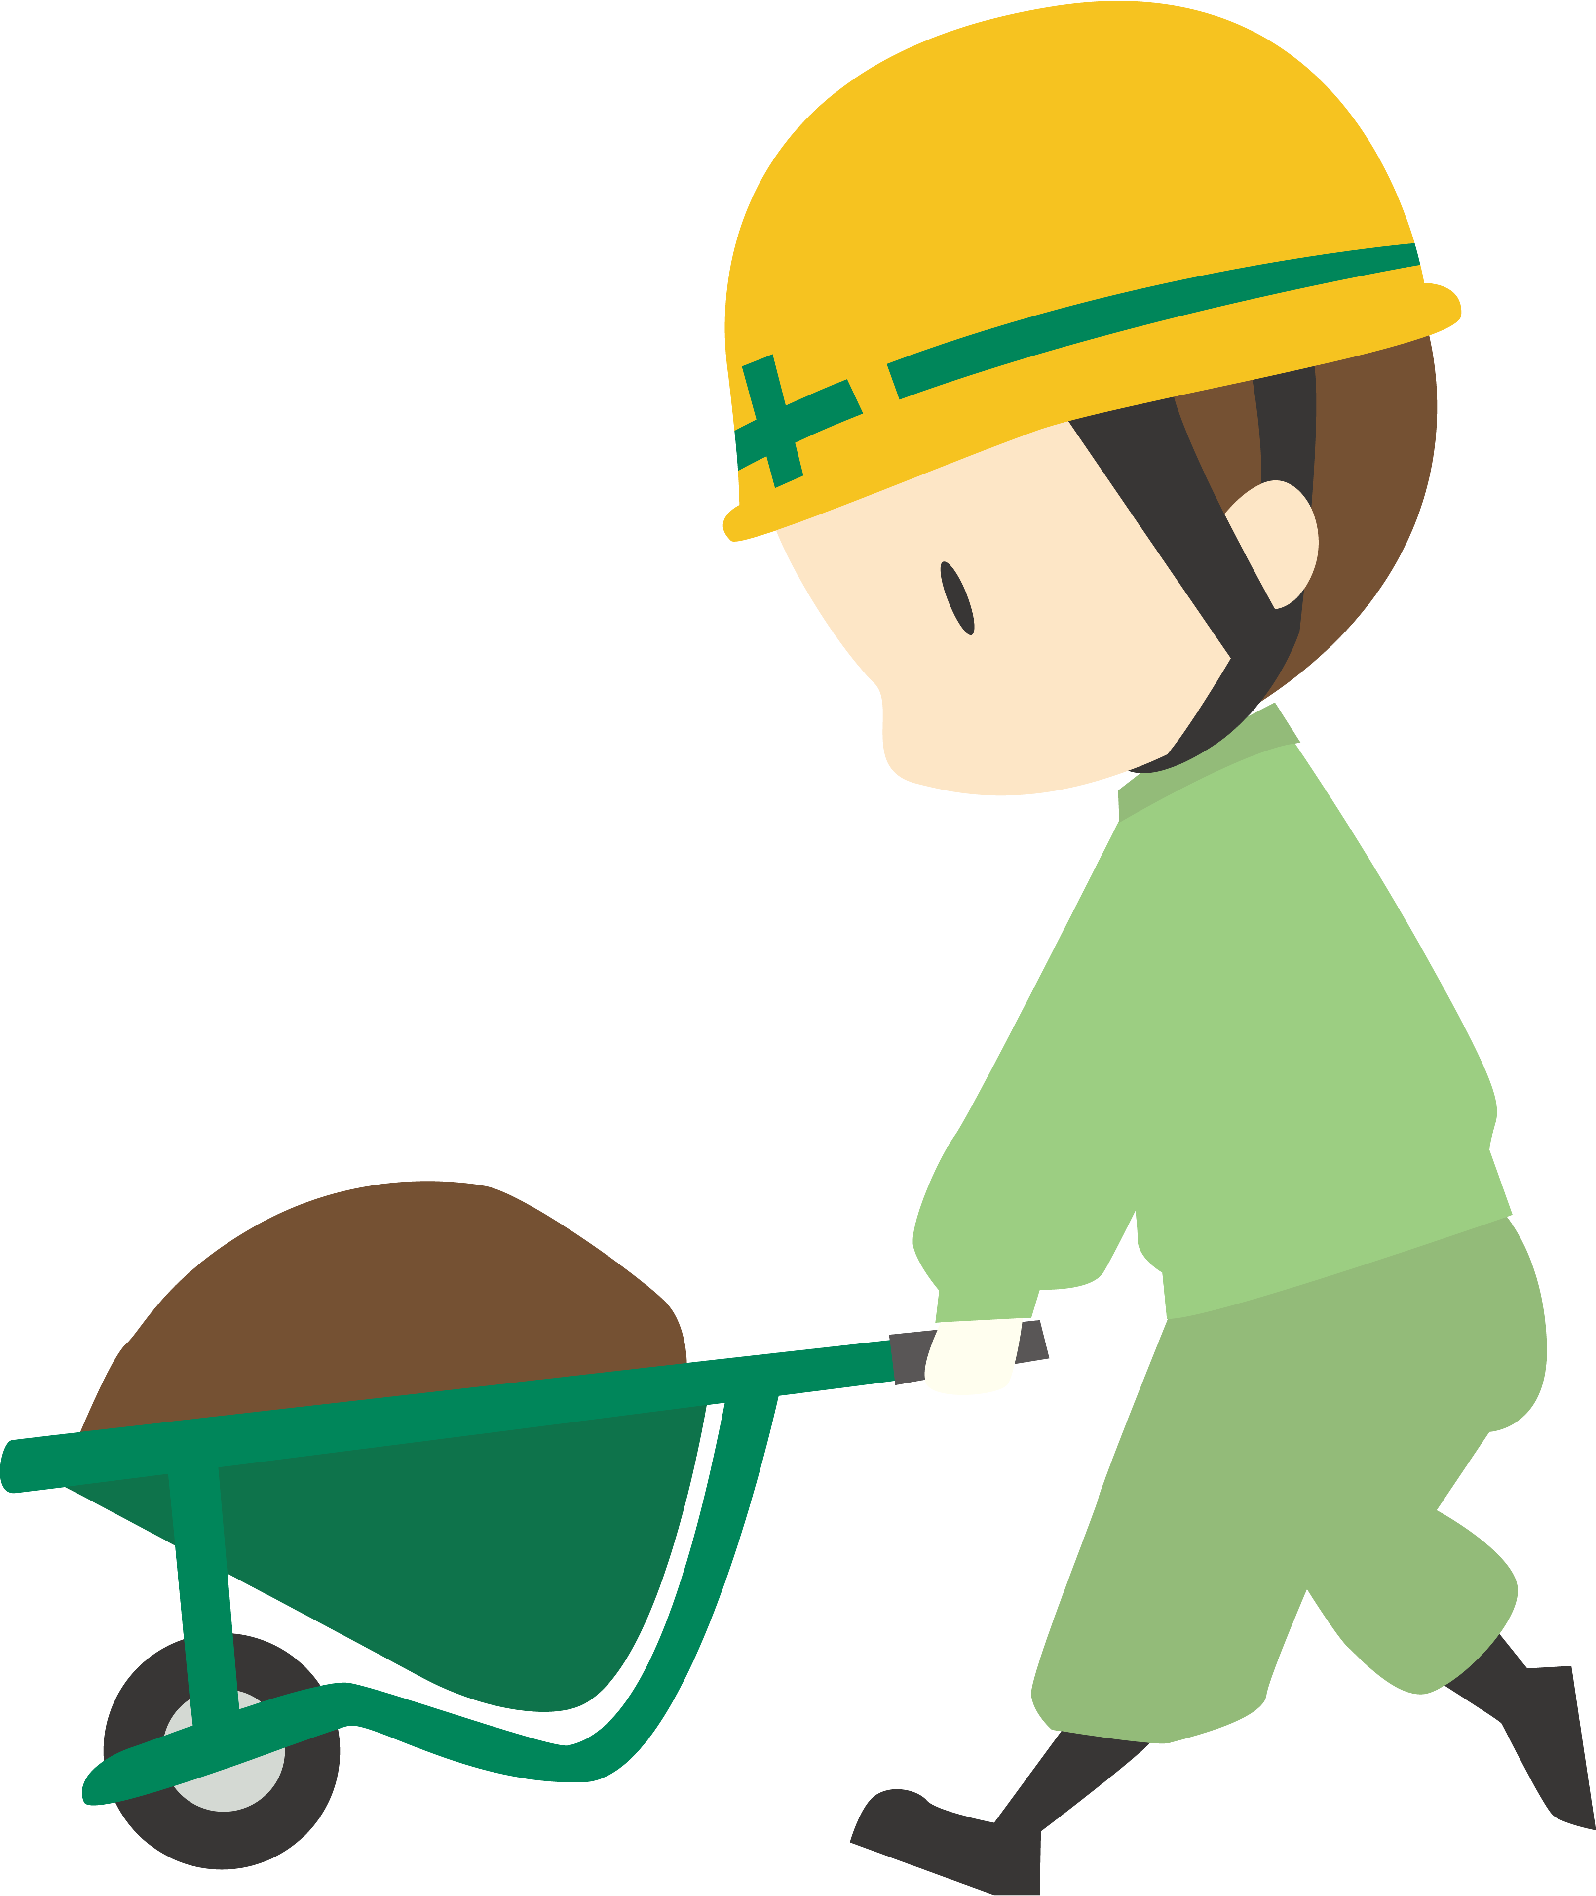


スケジュール
冬から春にかけて
冬に広告などで顧客を集め、
春までに契約、工事を行う

Slide 35



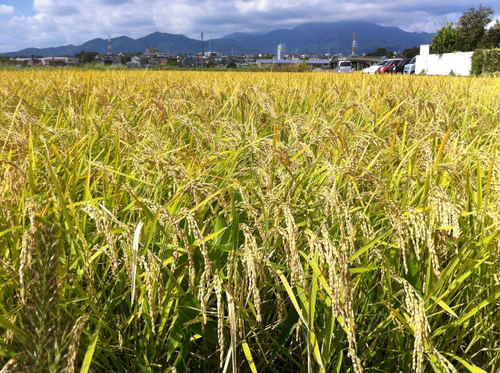
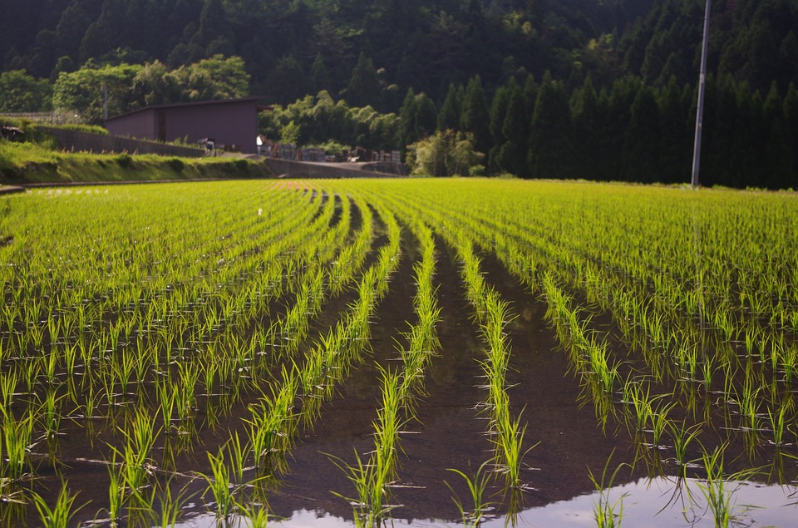
スケジュール
夏から秋にかけて
収穫
実際に運用する
田植え
⇒顧客からのフィードバックなどを受け、次年度に引き継ぐ

Slide 36
費用
具体的な費用

Slide 37
費用(1)
内容 | 費用
農業用ドローン(一台) | 100万～300万円
センシリングによるデータ収集(企業によるサービス) | 基本料金15万円(10haまで)、以降+1.5万円/ha
スマート農機 | 自走トラクタ約1700万円 直進アシスト田植え機約400万円 食味・収量コンバイン約850万円

Slide 38
費用(2)
内容 | 費用
ほ場水管理システム | 自動給水口・落水口兼用 13.2万円 水位水温計 3.3万円 基地局 33万円 年間使用料 3.3万円 （基地局1台あたり自動給水ﾊﾞﾙﾌﾞ1-40台接続時）
助成金​ | 上限約1500万円(ドローン等)​ 上限約5053万円(自走ロボット農機)​

Slide 39
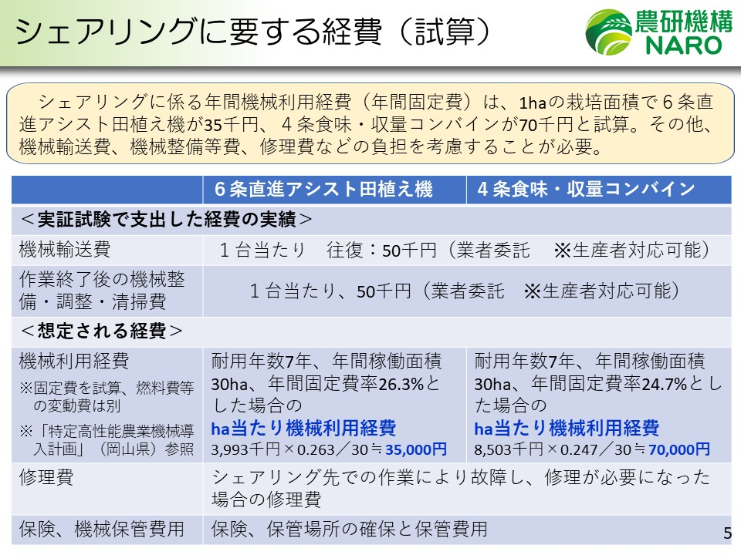
シェアリング経費(試算)

Slide 40
最後に

Slide 41
最後に
ご清聴ありがとうございました。
最後にみなさんのご質問に
お答えさせていただきます。

Slide 42
参考文献

Slide 43
参考文献
農林水産省「農業労働力に関する統計」：https://www.maff.go.jp/j/tokei/sihyo/data/08.html
スマート農業におけるロボット技術が、日本の農業の生産性を上げる ：https://smartagri-jp.com/smartagri/14
農林水産省「スマート農業展開について」：https://www.maff.go.jp/j/kanbo/smart/attach/pdf/index-189.pdf
農林水産省「令和2年度スマート農業総合推進対策事業のうち農林水産業におけるロボット技術安全性確保策検討事業に係る公募について」：https://www.maff.go.jp/j/supply/hozyo/seisan/200220_1.html
農林水産省「シェアリングによるスマート農業技術の導入コスト低減の取り組み ー 岡山県における広域シェアリング ー」：https://www.maff.go.jp/j/kanbo/smart/forum/R2smaforum/rice/seika87.html
農林水産省「農業用ドローンの普及拡大に向けた官民協議会」：https://www.maff.go.jp/j/kanbo/smart/drone.html

